Slide 1

Функции и процедуры. Рекурсия
Бекасов Никита

Slide 2
Возвращаем долги
Треугольник Паскаля
Ещё раз про формулу
Смотрим другие реализации:
Через функцию
Через рекурсию

Slide 3
Структуры данных: Множества(Arrays).

Slide 4
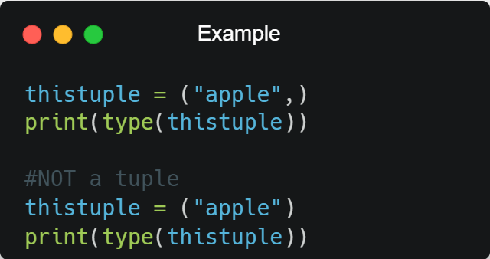
Мистер Кортежри передаёт вам привет
thistuple = tuple(("apple", "banana", "cherry")) или ((),)
a, b = b, a – как ни странно это тоже операция с кортежами, только это tuple unpacking
Пример (a,b) = (b,a)
- Посмотреть реализацию фибоначи https://ru.stackoverflow.com/questions/438740/%D1%87%D1%82%D0%BE-%D0%BE%D0%B7%D0%BD%D0%B0%D1%87%D0%B0%D0%B5%D1%82-a-b-b-a-b

Slide 5
Снова говорим про словари
В Python реализовано несколько видов словарей:
Dict – самый обычный, о котором мы уже говорили
Ordered dict – словарь, в котором ключи упорядочены, но…
Есть одно уточнение, с Python 3.7 вы почти не увидите в них разницы, кроме отдельных методов, которые реализованы в OD
OrderedDict – реализован в классе Collections;
Изначально Dict – для оппераций мэппинга, не для отслеживания порядка
Ordered dict для эффективного изменения порядка, при частой его смене, что может быть полезно для реализации некоторых алго

Slide 6
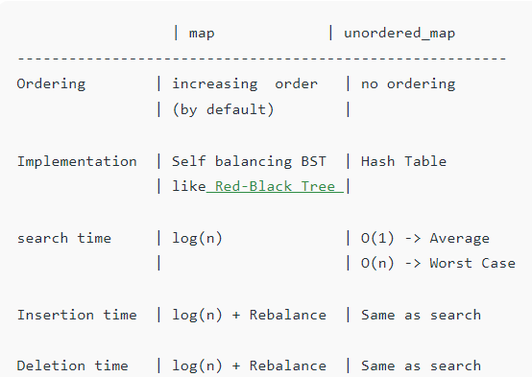
Снова говорим про словари
Cмотрим на реализацию словарей в C++
Аналог Ordered dictionary – map
Аналог Dictionary - Unorder_map
Многое в CPython, как ни странно
Наследуется из C++, но словари,
Как можно понять из документации
Все же реализованы несколько
Иначе

Slide 7
Множества
thisset = set(("apple", "banana", "cherry"))
thisset = {"apple", "banana", "cherry", "apple"}
set1 = {"abc", 34, True, 40, "male"}
type(set1) -> <class 'set’>
Множество операций, как с диаграмами Виенна и изменять множества pop(), remove(elem), add(elem)
Frozenset что-то типа кортежа, но для множества
=> неизменяем

Slide 8
Ну и к самому простому…К спискам
mylist = ["abc", 34, True, 40, "male"]
thislist = list(("apple", "banana", "cherry"))
Len(thislist) -> 3
Type(thislist) -> <class 'list’>
Индексируется с 0, сортируем, есть дубликаты
Множество методов: sort(), reverse(), index(), insert(),
pop(), remove() и многие другие

Slide 9
Решим задачку на реверс списка
Не используем метод, о котором узнали – намекаем на reverse()
Обращаем внимание на разницу Reverse и reversed

Slide 10
Функции в Python.

Slide 11
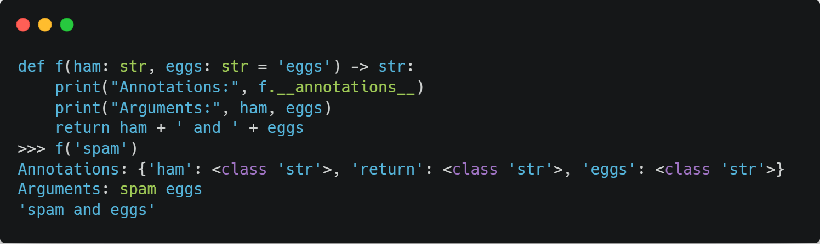
Смотрим, как задавать функции

Slide 12
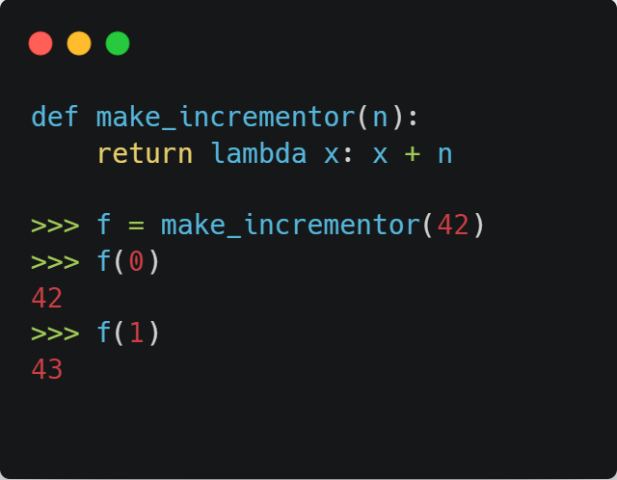
А Лямбда-функции…
Small anonymous functions can be created with the lambda keyword.
Semantically, they are just syntactic sugar for a normal function definition.

Slide 13
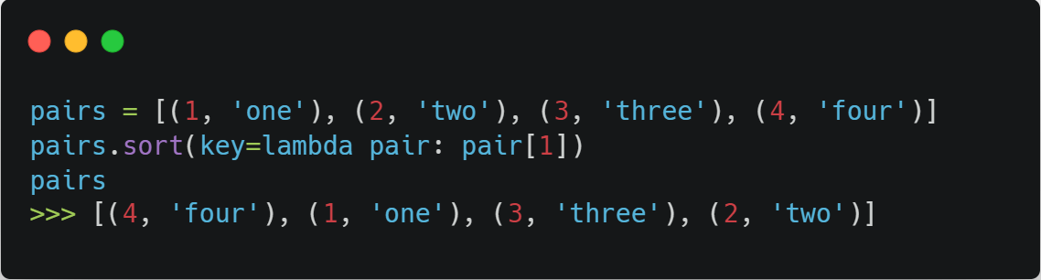
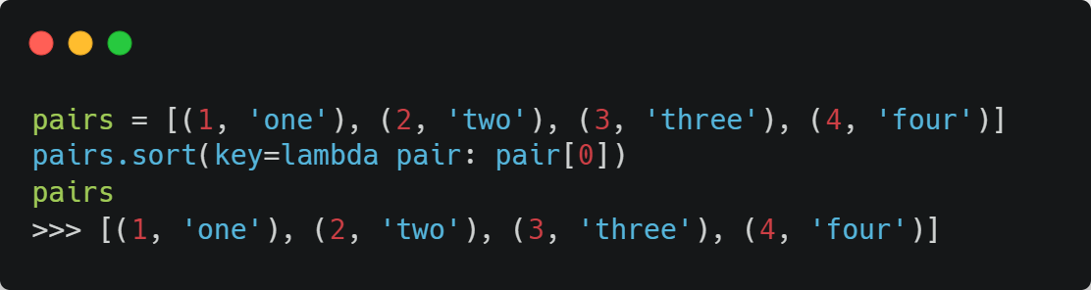
А Лямбда-функции…

Slide 14
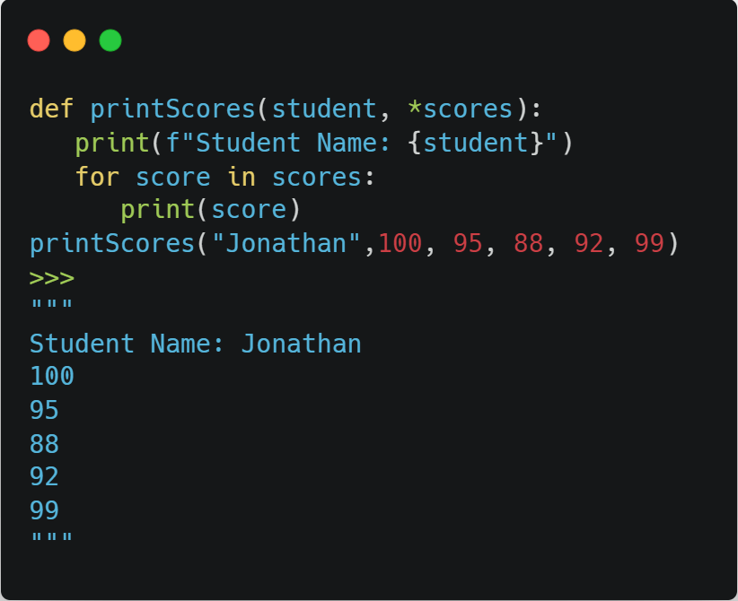
И ещё одна фишка про функции
*args
**kwargs

Slide 15
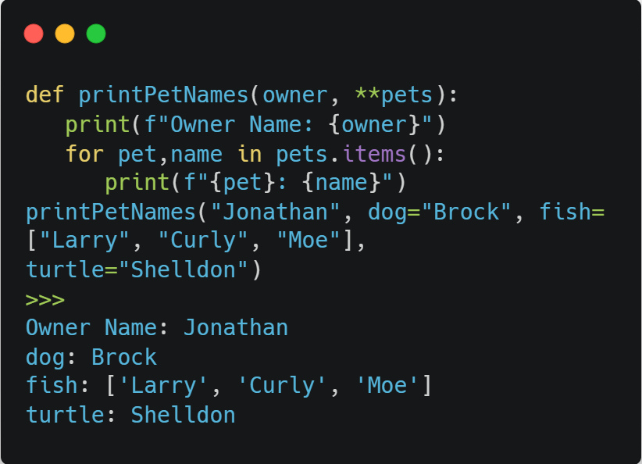
И ещё одна фишка про функции
*args
**kwargs

Slide 16
Оценка алгоритмов

Slide 17
Асимптотика
O-нотация light version — Algocode wiki

Slide 18
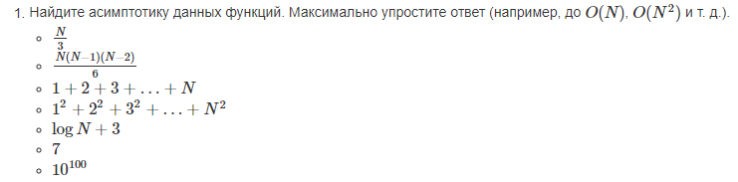
Асимптотика

Slide 19
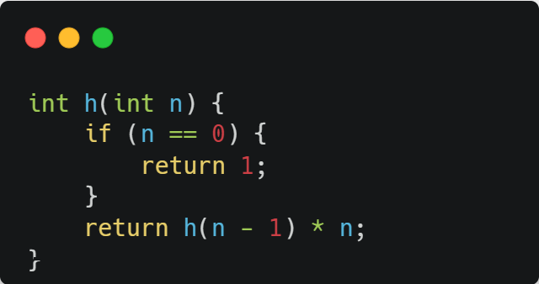
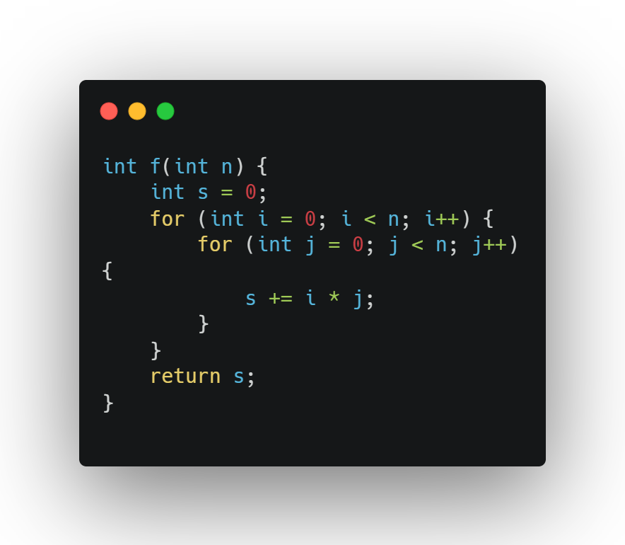
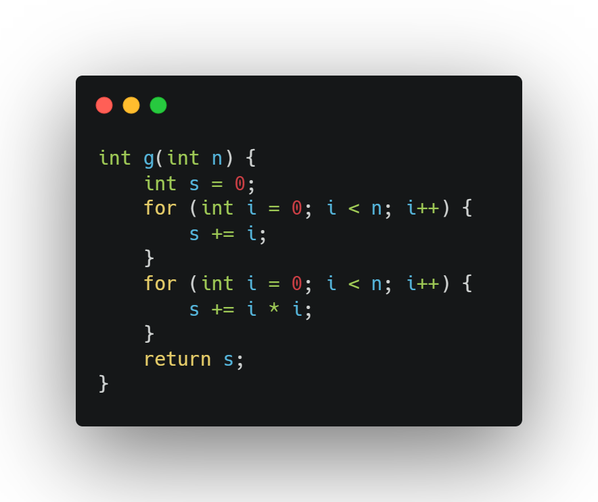
Асимптотика

Slide 20
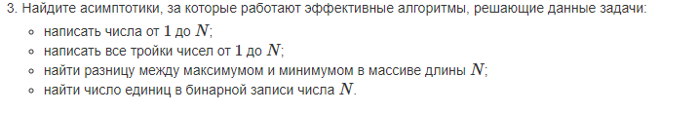
Асимптотика

Slide 21
Асимптотика
Более advanced про асимптотику? Разделяй и властвуй

Slide 22
Работа со временем и памятью — Algocode wiki
Зачастую, задачи просят решить не только за определенное время, но и за определенное затраченное место в памяти.
Про время мы уже знаем, тут нас спасает асимптотика – на константу вы все равно не сможете повлиять, тем более мы оцениваем сверху, а не пытаемся сделать код, как плюсовики ракетостроители
Память оценивать сложнее, но нужно понимать, что на хранение каждой переменной, в зависимости от ее типа выделяется разное количество байт
Следует также помнить, что если ваше решение использует рекурсию, то это приводит к дополнительным небольшим, но всё же затратам памяти, о чём важно помнить, если вы пишете чувствительное к ограничениям по памяти решение.

Slide 23
Рекурсия

Slide 24
Теория по рекурсии
Процедуры, вызывающие себя в процессе работы называются рекурсивными.
Notes:
Pass
Break
Continue

Slide 25
Решаем задачи на рекурсию
По классике решаем Ханойские Башни
Notes:
Pass
Break
Continue

Slide 26
Пытаемся оценить сложность рекурсии
На примере Merge Sort попробуем оценить рекурсию
Notes:
Pass
Break
Continue

Slide 27
Пытаемся оценить сложность рекурсии
На примере Merge Sort попробуем оценить рекурсию,
но сначала смотрю на принцип разделяй и властвуй:
Разделение: Делим n- элементный на n/2
Властвование: Рекурсивно решаем каждую задачу
Комбинирование: Соединяем две отсортированные последовательности
1 элементная последовательность уже остортирована
Notes:
Pass
Break
Continue

Slide 28
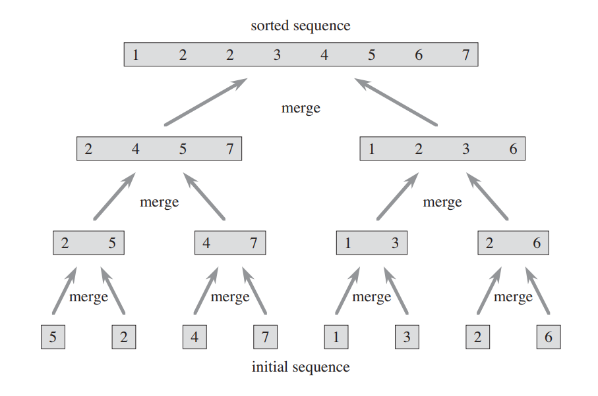
Пытаемся оценить сложность рекурсии
Notes:
Pass
Break
Continue

Slide 29
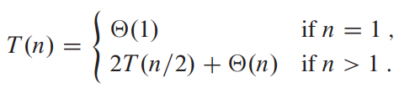
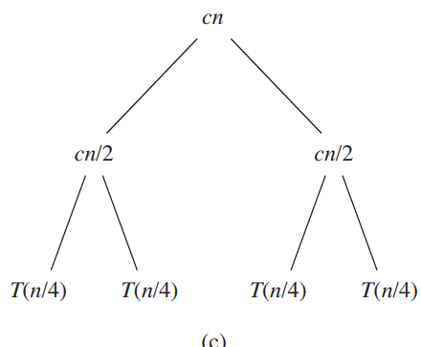
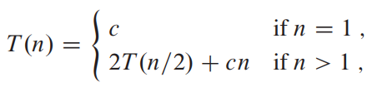
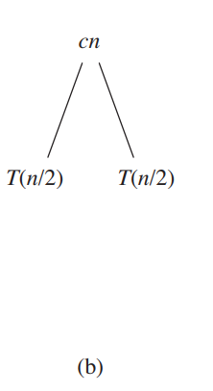
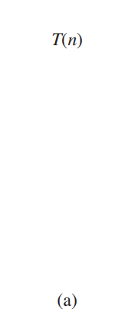
Пытаемся оценить сложность рекурсии
Notes:
Pass
Break
Continue

Slide 30
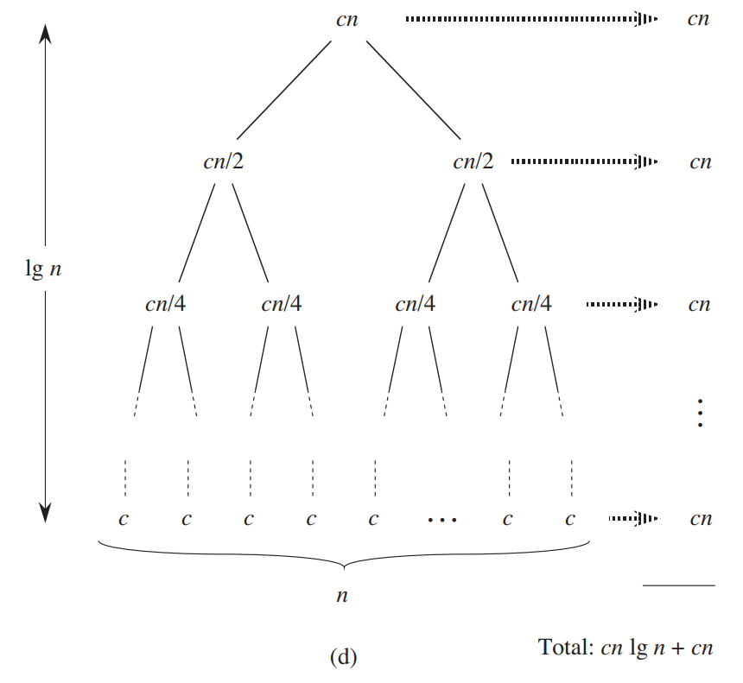
Пытаемся оценить сложность рекурсии
Notes:
Pass
Break
Continue

